Slide 1


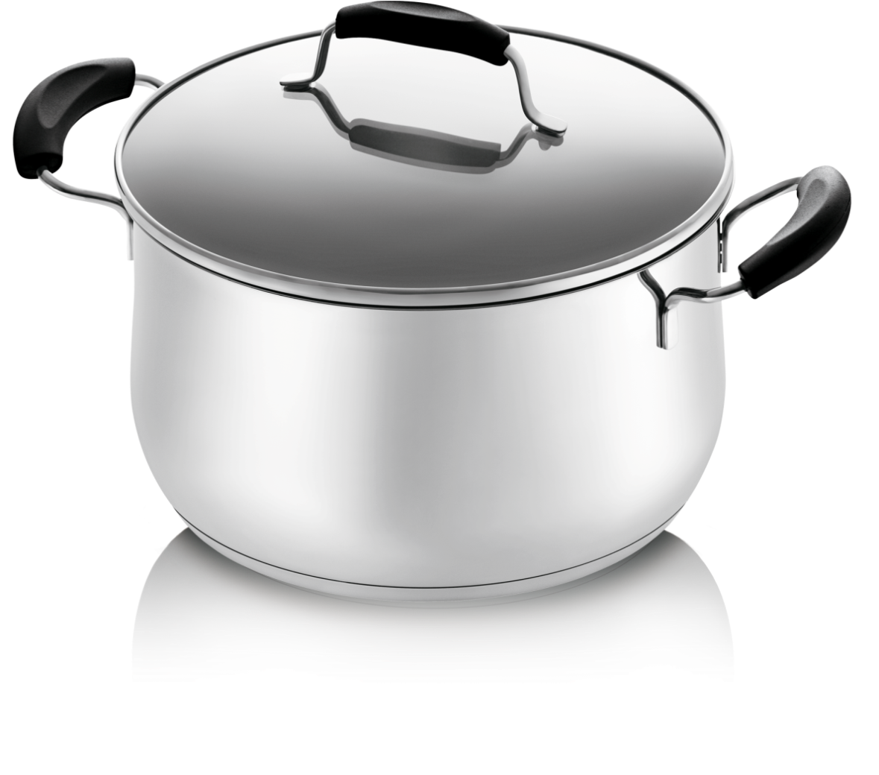
HK-C43
亨克斯24cm汤锅
市场价：748.00
批发价： 298.00
货号：40243-240-922
内直径：24cm
内高度：14cm
外高度：22cm
家庭常用的锅具，适合三口之家烹制几道家常菜
全透明钢化玻璃盖，更安全环保，烹饪过程色香尽在掌握。
产品特点：
少油烟健康不锈钢锅，传热更快更均匀，省时省电源。
适用于：煤气灶、电磁炉、陶瓷灶、卤素灶、电炉

